Slide 1
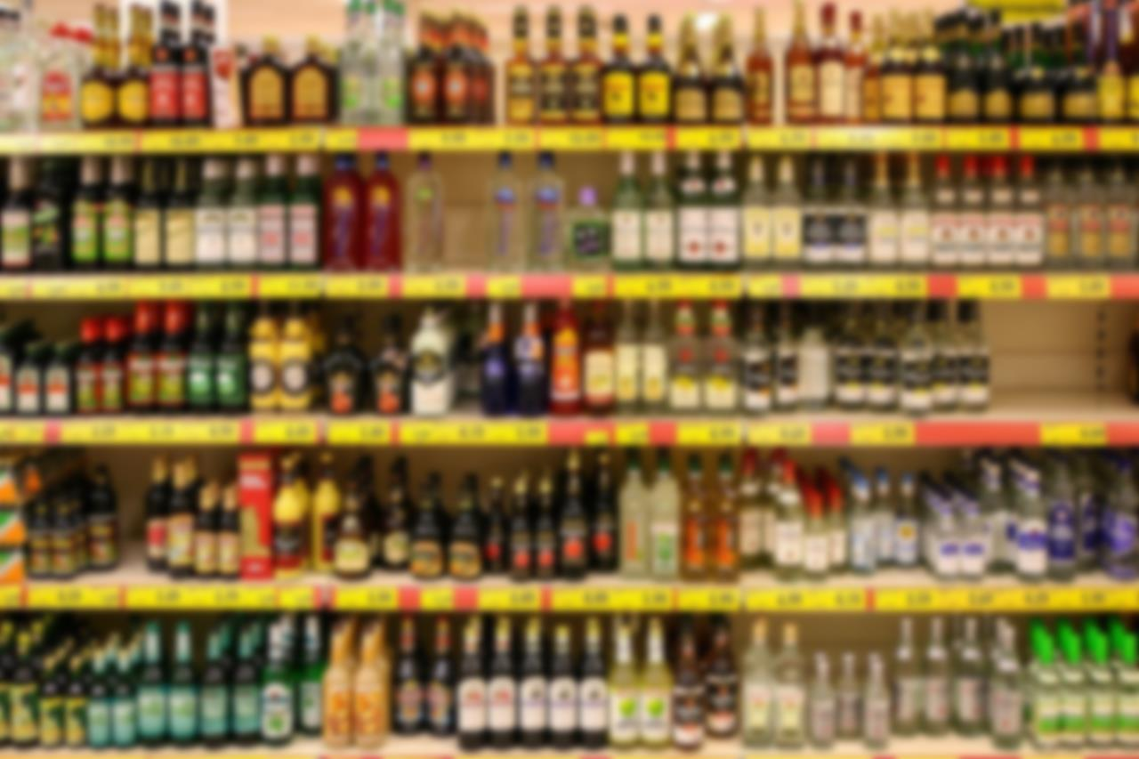
SCHNAPS
VÍTEK VLČEK

Slide 2
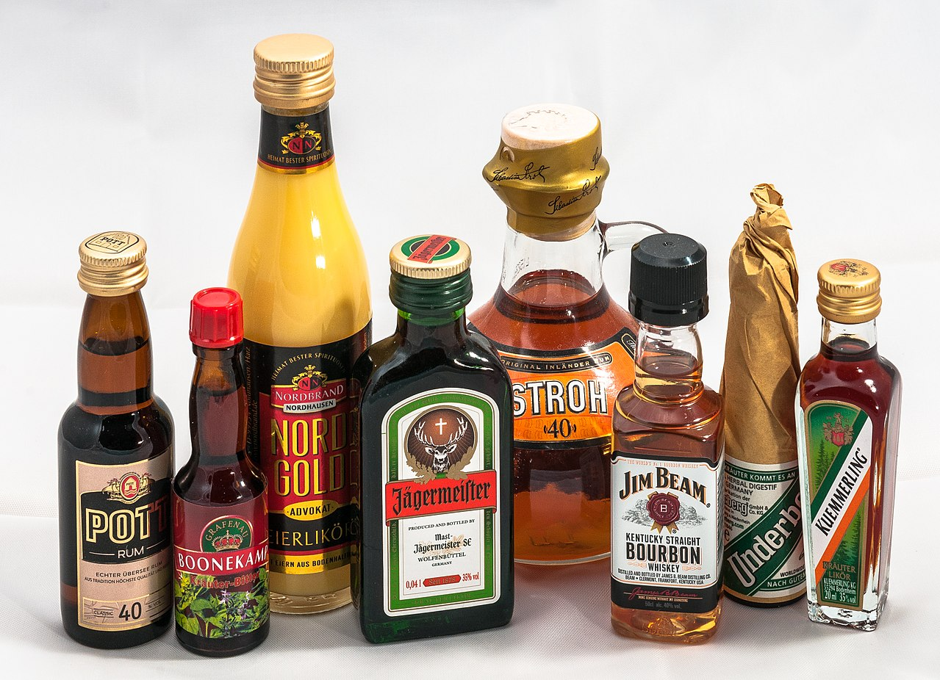
Was ist Schnaps?
35-50% alkohol

Slide 3
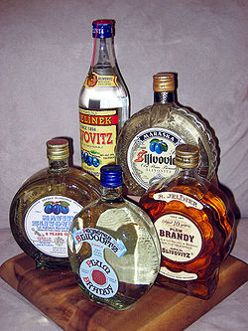
Teilung des Schnaps
Früchte, Trauben, Wein,Kerne,Korn
Apfelschnaps, Kirschenschnaps, Birnenschnaps
Brandy, Weinbrand, Kognak
Rakije
Persico
Wodka, Whisky

Slide 4
Herstellung
Sauerteig – zerreibene Fruchte
Destilieren
Reifen

Slide 5
Einigen Sie:
Fruchte Brandy, Kognak
Trauben, Wein Whiskey
Kerne Rakija
Korn Persico
Feigen Apfelschnaps

